Slide 1
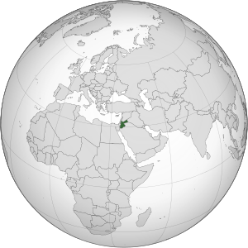
Лучезарная Медина
Выполнил ученик 9 «а» класса: Ахтемиров Гелани
Руководитель: Бекмурзаева Н.Д.- УЧИТЕЛЬ ГЕОГРАФИИ

Slide 2
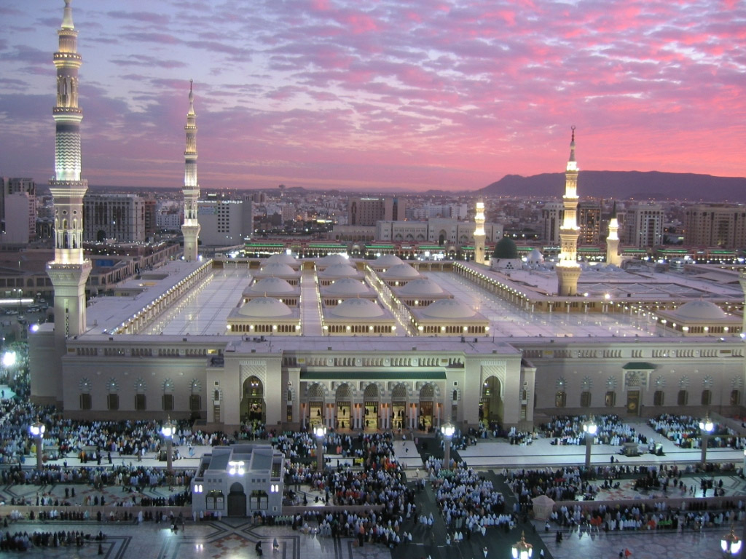

Slide 3
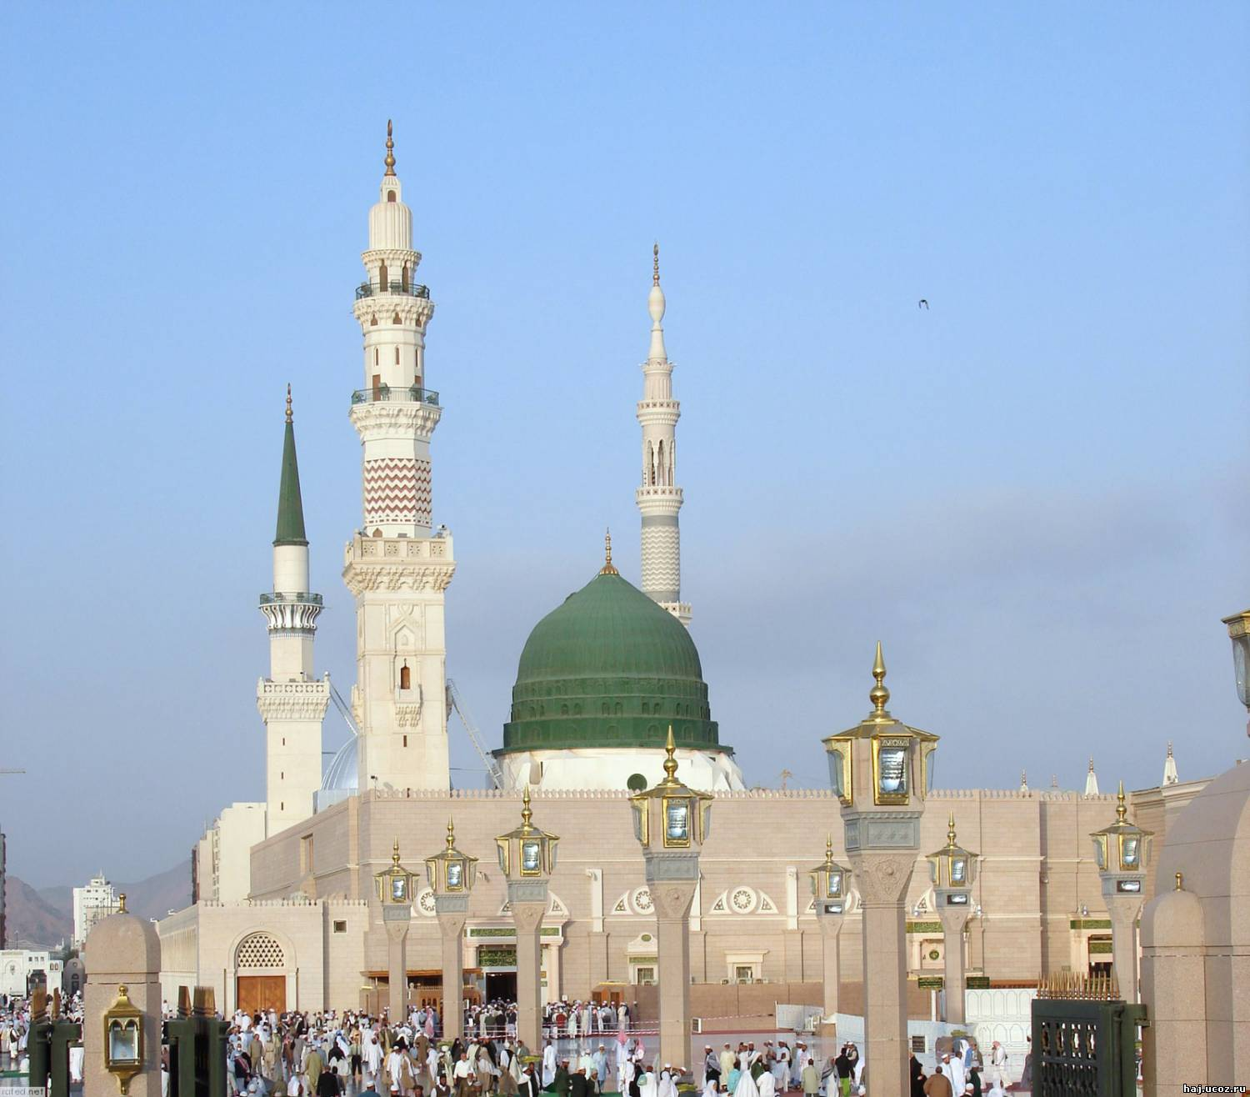
Медина
Священный город Медина, расположен в центральной части Хиджаза в 447 километрах к северу от Мекки и находится на высоте в 625 метров над уровнем моря. Город является плодородным оазисом. Медина окружена с трех сторон холмами, которые являются частью Хиджазского хребта.

Slide 4
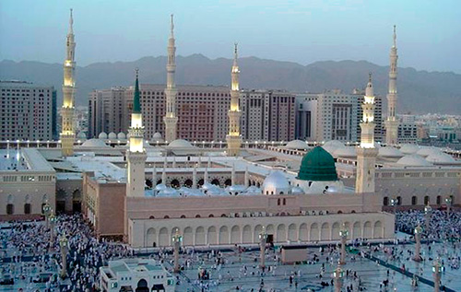
Медина – это второй священный город ислама. Ранее город Медина назывался Ясриб, в котором проживали два арабских племени Аус и Хазрадж. Когда по отношению к Пророку Мухаммаду ( соллаллоху алайхи ва салам ) и его последователям выросла враждебность и преследования торговцев Мекки, в 622 году они переселились в Медину. С этого момента и начинает свой отсчет Исламская эра.

Slide 5
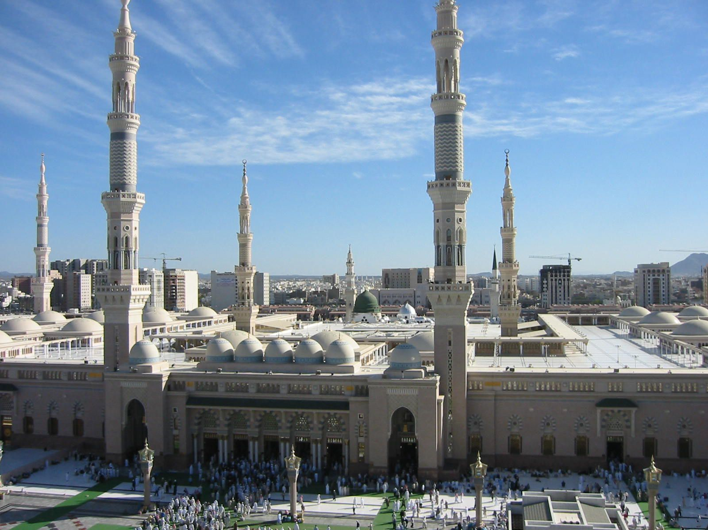
Медина ан-набий, что в переводе означает город Пророка, является городом, в котором был окончательно утвержден Священный Коран. С этого города берет начало первое исламское государство. Именно из Медины были отправлены армии в Египет, Персию и Сирию. Медина также является местом, в котором Пророк, мир ему, был похоронен.

Slide 6
Ранее Медина называлась Ясриб, но потом она стала называться Madīnat an-Nabī «город пророка») или al-Madīnah al-Munawwarah («просвещённый город» или «блистательный город»), а краткая форма «Медина» означает просто «город». Медина — второй священный город ислама после Мекки.

Slide 7
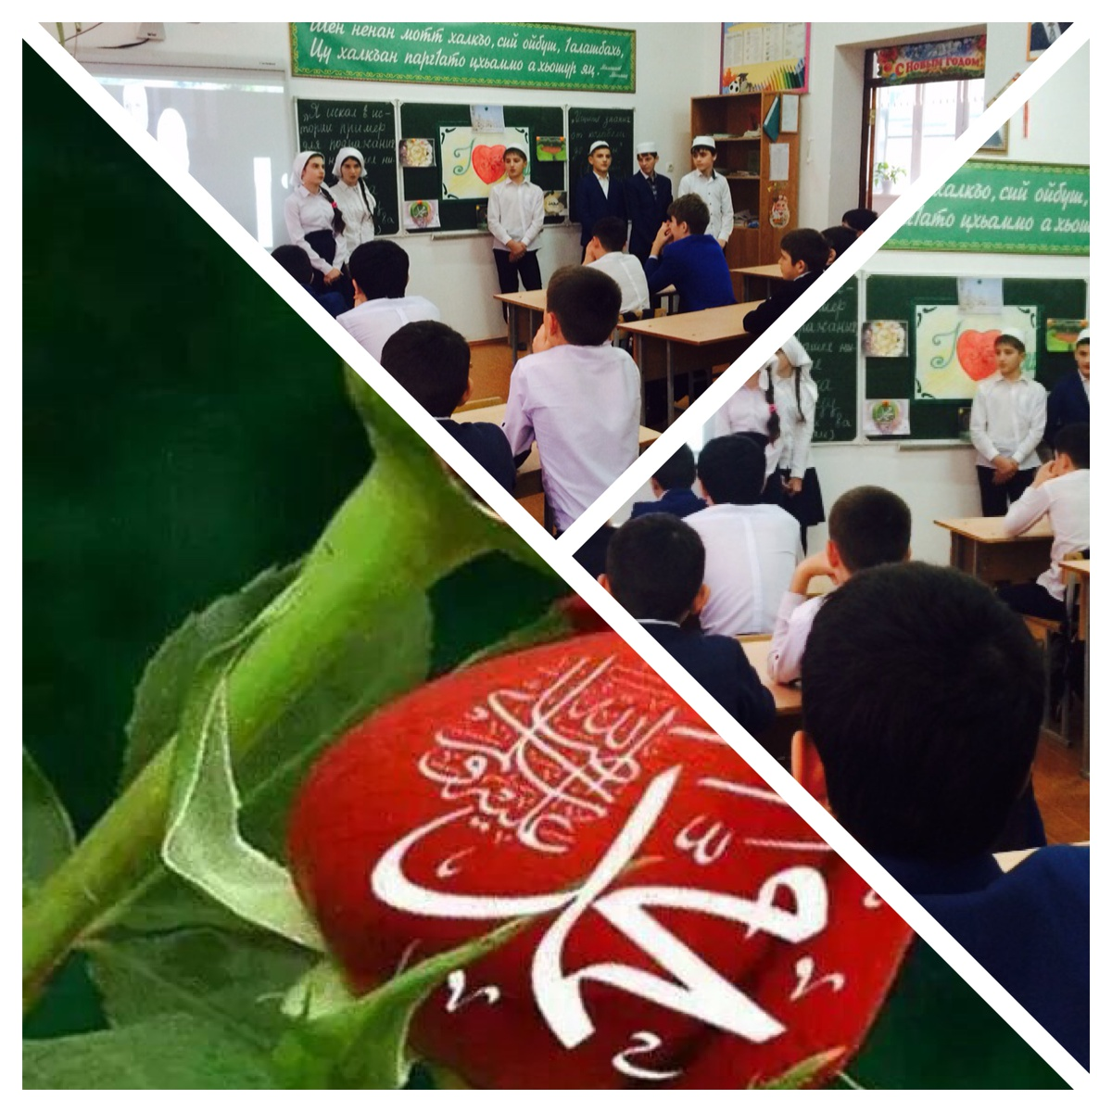
Её религиозное значение велико из-за присутствия в ней святыни пророка Мухаммеда у мечети пророка, известной как купол пророка и «зелёный купол», построенного рядом с домом пророка Мухаммада. Его дом позднее
стал частью мечети, когда её надстроил халиф
Абд аль-Малик.

Slide 8
Первая мечеть ислама также находится неподалёку от Медины и называется Мечеть Аль-Куба.
Многочисленные мечети в обоих городах являются целью паломничества большого количества мусульман. Немусульманам запрещено находиться в городе

Slide 9
Саудовская Аравия — страна, практически закрытая для Туристов. Попасть туда можно только получив приглашение в качестве паломника. При этом Мекка уже 14 веков недоступна для немусульман. Но даже верующих сюда прибывает так много, что правительство Саудовской Аравии, заботясь о паломниках, приняло план реконструкции Мекки и Медины, так как имеющаяся инфраструктура уже не справляется с ежегодно увеличивающимся потоком гостей.

Slide 10
Чтобы снизить температуру в долине, был построен резервуар объемом 90 тысяч кубометров. Вода из него подается на сотни поливальных установок, рассеивающих ее в воздухе. Также в долине высажены десятки тысяч деревьев.

Slide 11
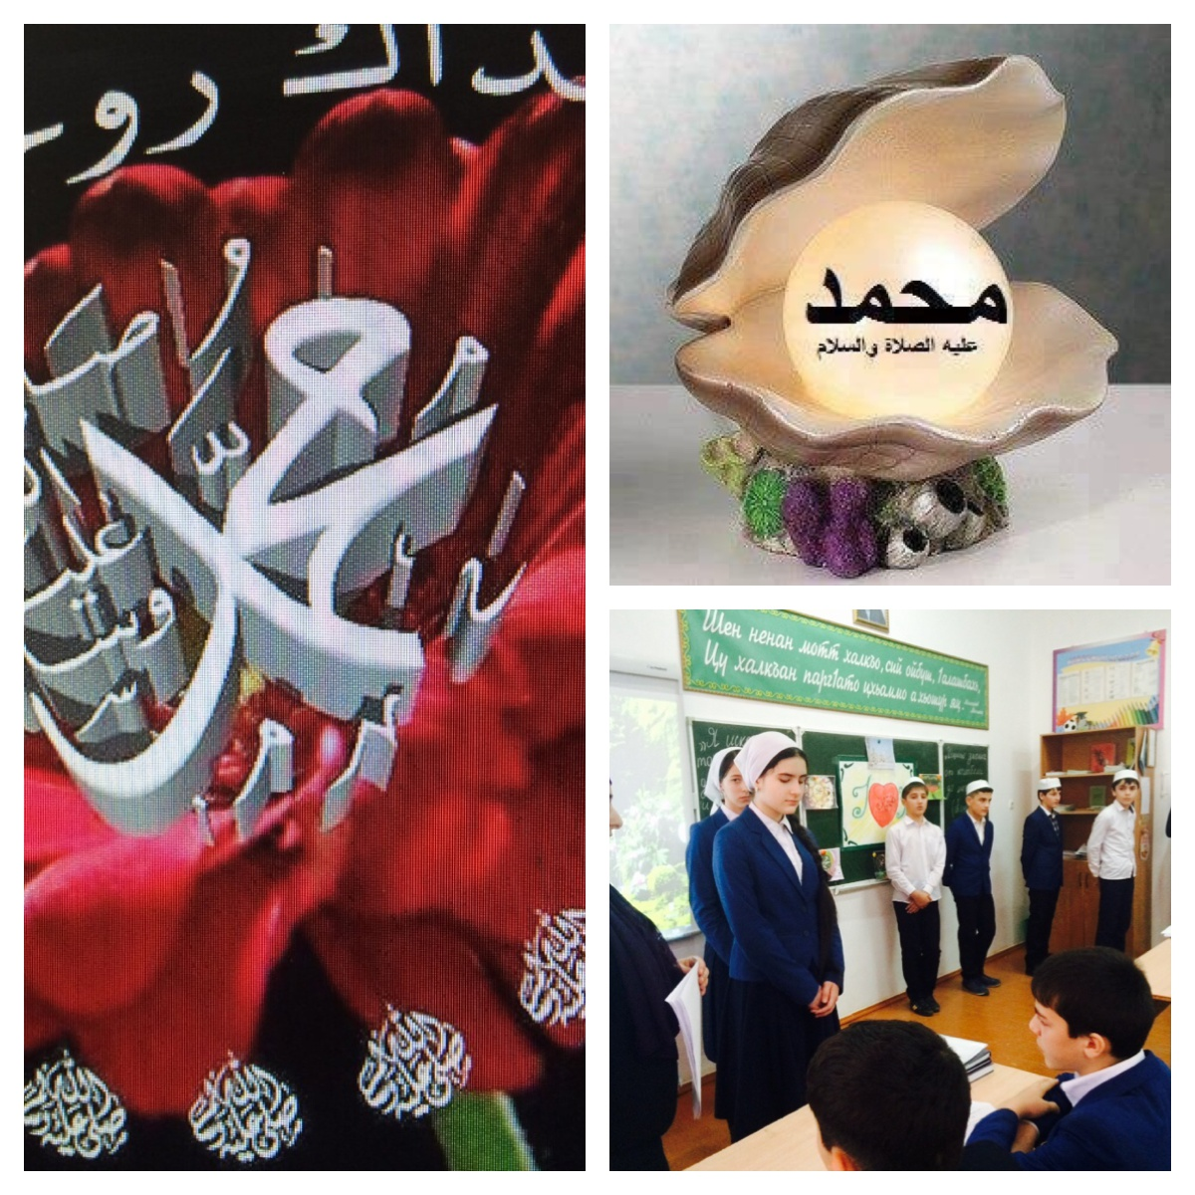
По традиции, идущей от Пророка (соллаллоху алайхи ва салам), на священной земле запрещены войны, вырубка деревьев, убийство живых существ, кроме убоя животных ради пропитания, и жертвоприношения.И это пример для всего человечества. Ведь когда-нибудь эти правила распространятся на весь мир, и приветствие-пожелание «Мир вам» действительно сбудется.

Slide 12
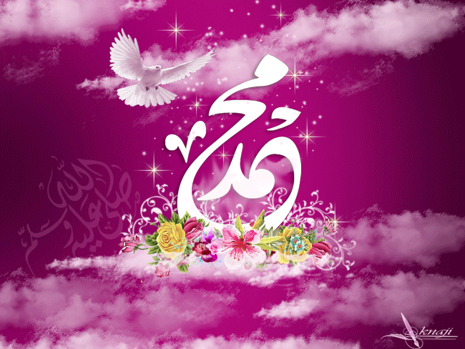
СПАСИБО ЗА ВНИМАНИЕ! Мир вам!

